Slide 1
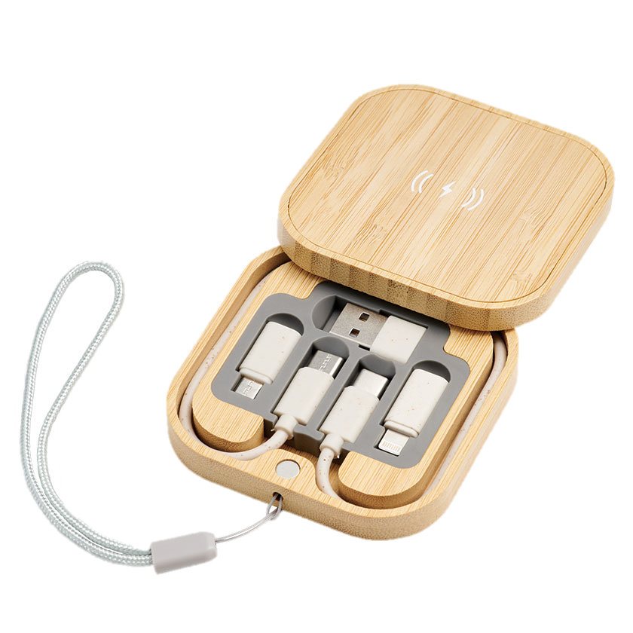
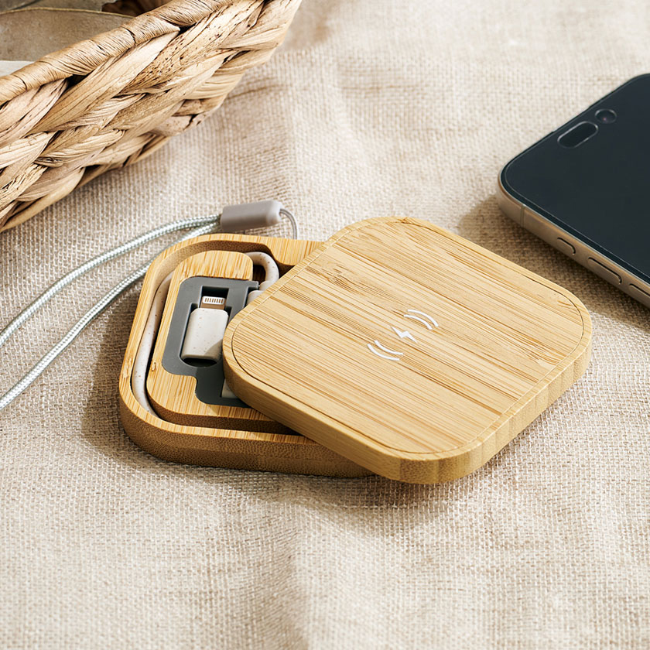
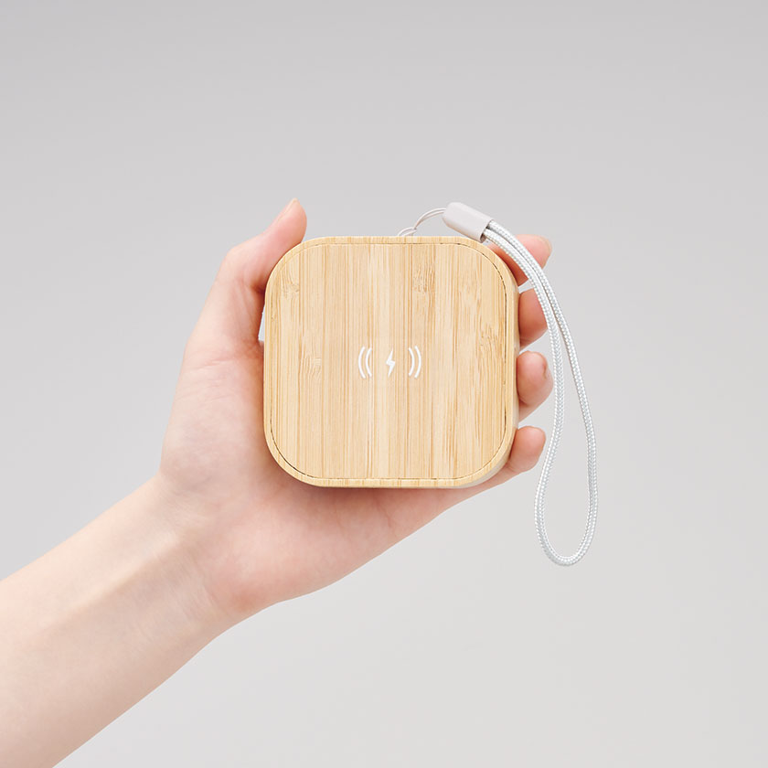

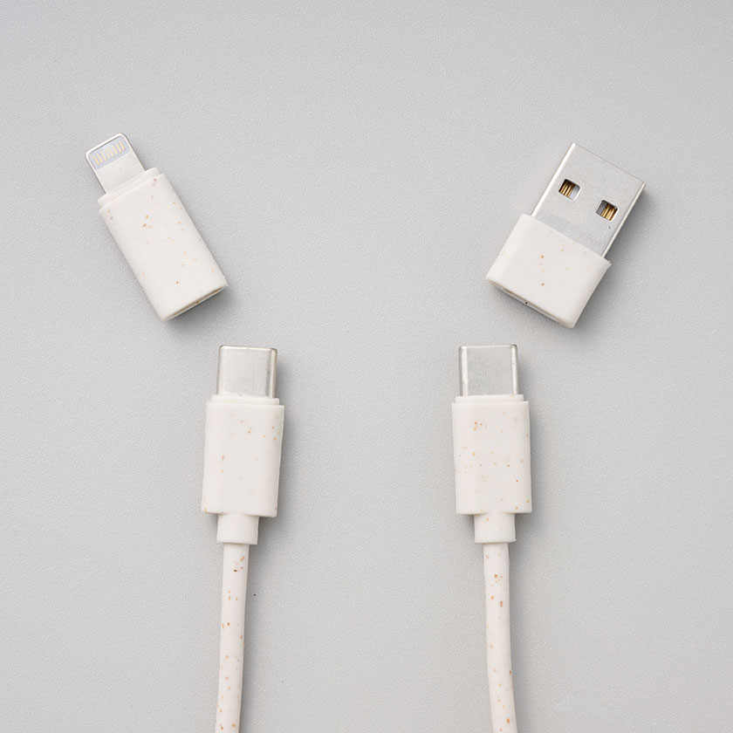
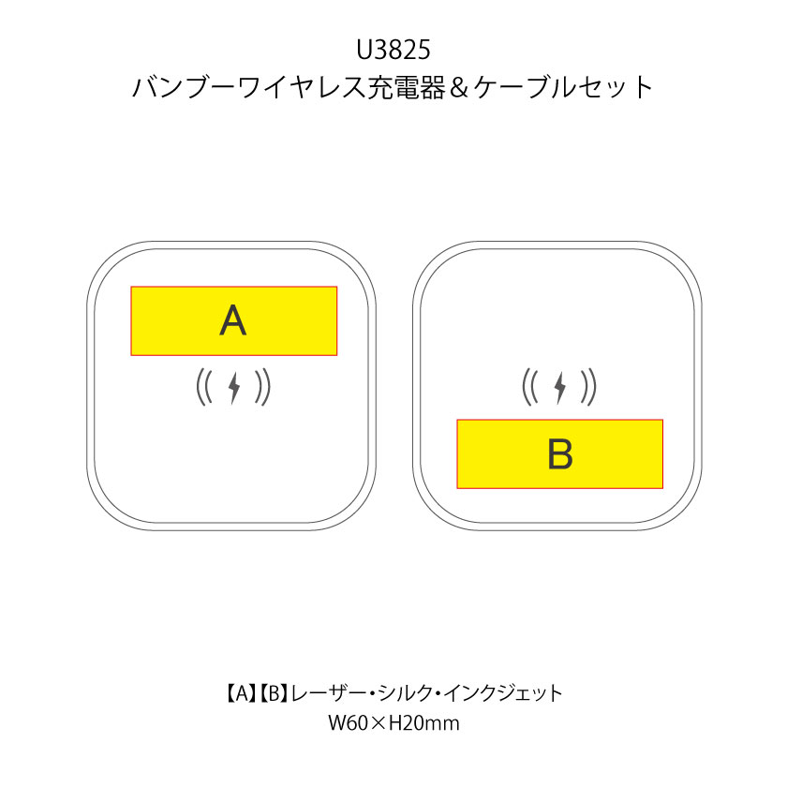
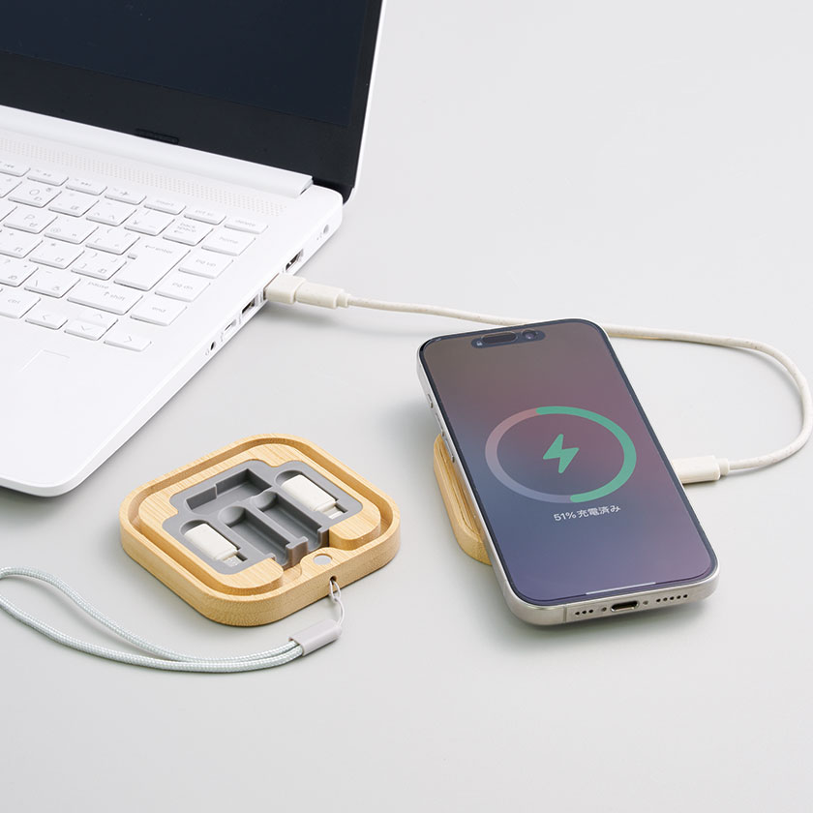
ｔｔ
バンブーワイヤレス充電器＆ケーブルセット
U3825
Type-Cケーブルと3つのUSBアダプター（Type-A・Micro-B・Lightning）をすっきり収納。 ケース本体はワイヤレス充電器としても使える2WAY仕様。収納されているケーブルには、廃棄される小麦わらを配合。見た目もナチュラルで、毎日持ち歩きたくなるデザインです。
・名入れ
レーザー・シルク・インクジェット
W60×H20㎜
■商品サイズ:78×78×16mm
■材質:竹、小麦わら、TPE、磁石
■化粧箱サイズ（入）92×81×18mm
■ワイヤレス出力：15W
■Type-C to Cケーブル付属、
変換アダプター（Type-A/Micro-B/Lightning）付属
＜備考＞
◎100個から受注対応商品

